Slide 1
BIẾN ĐỔI KHÍ HẬU VÀ
ỨNG PHÓ VỚI BIỂN ĐỔI KHÍ HẬU
BÀI 14

Slide 2
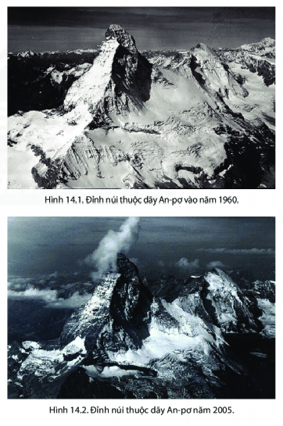
Quan sát hình 14.2 hình 14.2 và đọc thông tin trong bài, em hãy:
- Cho biết sự khác nhau giữa hình 14.1 và hình 14.2. Giải thích?
Sự khác nhau ở hai hình là tới năm 2005 xuất hiện hiện tượng băng tuyết tan

Slide 3
I.Biến đổi khí hậu

- Biến đổi khí hậu:là sự thay đổi trạng thái khí hậu so với trung bình nhiều năm.

- Biểu hiện:
+ Sự nóng lên của Trái Đất,biến động trong chế độ mưa, lượng mưa
+ Băng tan --> Nước biển dâng
+ Gia tăng các hiện tượng thời tiết cực đoan: bão, lũ lụt, hạn hán…

- Nguyên nhân:
+ Chặt phá rừng, đốt rừng
+ Khí thải công nghiệp, phương tiện giao thông...
+ Sử dụng nhiên liệu hóa thạch...

Slide 4
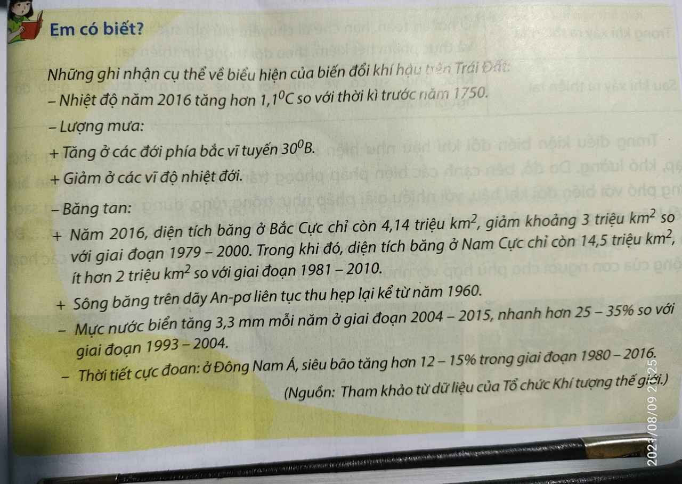

Slide 5
II. Phòng chống thiên tai và ứng phó với biến đổi khí hậu

Slide 6
Các giai đoạn và biện pháp phòng tránh thiên tai
Trước khi xảy ra
thiên tai
Dự báo thời tiết, dự trữ lương thực, trồng và bảo vệ rừng, xây dựng hồ chứa, sơ tán người dân
Trong khi
xảy ra
thiên tai
Ở nơi an toàn, hạn chế di chuyển, giữ gìn sức khỏe. Sử dụng nước và thực phẩm tiết kiệm, theo dõi thông tin thiên tai
Khắc phục sự cố, vệ sinh nơi ở, vệ sinh môi trường,phòng chống dịch bệnh,giúp đỡ người khác…
Sau khi
xảy ra
thiên tai
Notes:
Thiên tai là gì? Vì sao phải phòng tránh thiên tai và ứng phó với biến đổi khí hậu
Thiên tai thường gây ra nhiều thiệt hại về người và tài sản, làm ảnh hưởng đến hoạt động kinh tế xã hội…Trong điều kiện
Biến đổi khí hậu như hiện nay, thiên tai thường diễn biến phức tạp, khó lường…

Slide 7
Một số biện pháp để giảm nhẹ biến đổi khí hậu?
Hình 4. Một số cách để giảm nhẹ biến đổi khí hậu
Notes:
Trong điều kiện biến đổi khí hậu như hiện nay, thiên tai thường diễn biến phức tạp, khó lường…Do đó bên cạnh các biện pháp phòng tránh thiên tai, con người cần biết ứng phó với BĐKH

Slide 8
1
Lập sơ đồ các biểu hiện
Của biến đổi khí hậu
Dặn dò
2
Hoàn thành bài tập SBT
3
Chuẩn bị bài 15: Thực hành: Phân tích biểu đồ nhiệt độ, lượng mưa
Notes:
Hoàn thành bài nào GV linh động viết vào nhé

